Slide 1

УРОК 2
Определете стиловете на учене на участниците

Slide 2

Кои са вашите ученици?
Как бихте характеризирали учениците, на които преподавате?
Мислите ли, че учениците учат по различен начин в наши дни заради социалните медии?
wolpert-gawron-169hero-onlinemgmt-shutterstock
https://campusmonita.com/class-management/

Slide 3
Как учат учениците
Има много начини, по които учениците учат и имат множество и различни нужди. Съответно тези нужди на учениците се влияят от техните личности. Това е така, защото учениците :
Учат по различни начини
Учат с различно темпо
Имат различен произход
Имат различни причини за учене
Мотивирани са по различни начини и от различни неща
Отговарят по различен начин на предизвикателствата

Slide 4
Стилове на учене

Slide 5
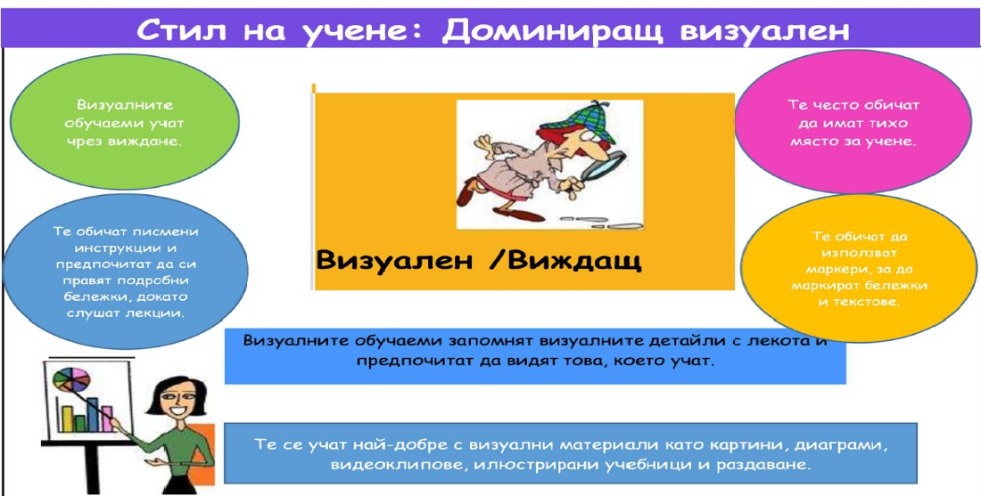

Визуален обучаем
Разберете стила на учене на детето си
https://www.tatasky.com/dth/services/kids/class-room

Slide 6

Слухов обучаем
Разберете стила на учене на детето си
https://www.tatasky.com/dth/services/kids/class-room
https://phonics101.wordpress.com/learning-styles/learning-style-visual

Slide 7

Словесен обучаем
Стратегии за обучение за словесния обучаем:
    Използвайте цветно кодиране, когато изучавате нова информация в текст или бележки
    Използвайте открояващо устройство, за да подчертаете различни видове информация в контрастни цветове
    Направете флаш карти - ограничаваща информация за всяка карта
    Напишете обяснения за диаграми или илюстрации
    Напишете подробно как да правите стъпки при математическо или техническо решаване на проблеми
    Преди изпит / тест използвайте бележки след него с ключови думи и ги поставете на добре видими места, огледало, табло и т.н..
curriculum clipart linguistic intelligence 2578087
https://webstockreview.net/image/curriculum-clipart-linguistic-intelligence/2578087.html

Slide 8

Физически обучаем
Тактилни / кинестетични обучаеми
        Възможности за преместване и боравене с материали
        Проследете и подчертайте
        Изиграйте концепциите и историите
        Ролеви модели
        Пишете или рисувайте, докато слушате
        Ходете, докато мислите
        Използвайте ръцете за изразяване
        Представете себе си в ситуация
Симулирайте Танцувайте или имитирайте
Създавайте, конструирайте или развивайте
You Are a Kinesthetic Learner
Here are Your Super-Powers!
https://www.howtolearn.com/kinesthetic-learner/

Slide 9

Логически обучаем
Ако използвате логическия стил, обичате да използвате мозъка си за логически и математически разсъждения.
Можете лесно да разпознавате модели, както и връзки между привидно безсмислено съдържание.
Това също ви води да класифицирате и групирате информация, за да ви помогне да я научите или разберете.
Разберете стила на учене на детето си
https://www.tatasky.com/dth/services/kids/class-room

Slide 10
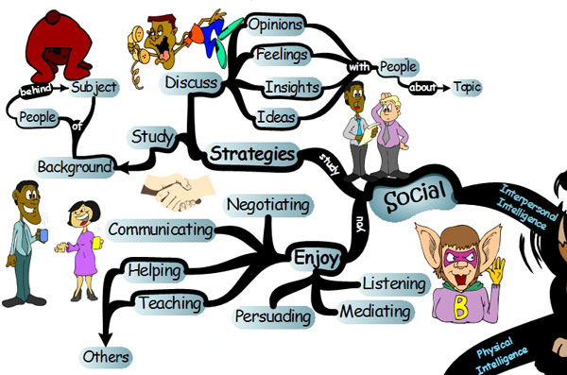

Социален обучаем
Разберете стила на учене на детето си
https://www.tatasky.com/dth/services/kids/class-room
https://medium.com/@rebekahamaro/learning-styles-the-importance-of-critical-self-reflection-tesia-marshik-tedxuwlacrosse-5f271ec3ff

Slide 11

Самотен обучаем
Склонни сме да бъдем по-самостоятелни и независими.
Способен да се концентрира добре върху актуални теми.
Осъзнавайки собствените си чувства и мислене.
Отделете време да помислите за текущите предизвикателства и постижения.
Техники за обучение - създайте личен интерес към темите, поддържайте дневник, твърдения и моделиране.
Разберете стила на учене на детето си
https://www.tatasky.com/dth/services/kids/class-room

